Slide 1
§9.4 全微分及其应用
主要内容
全微分的定义
函数可微的条件

Slide 2
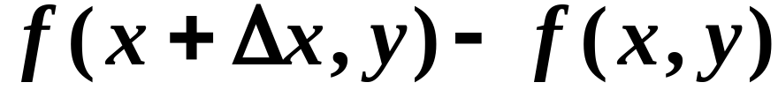
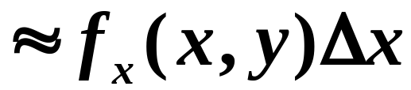
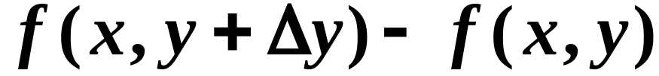
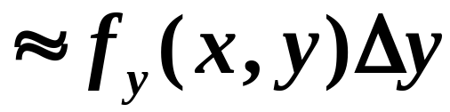
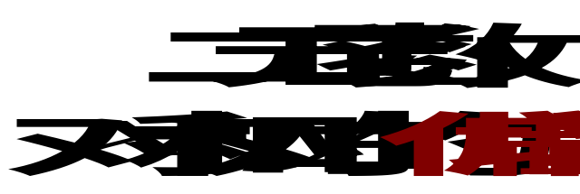

一、全微分的定义
由一元函数微分学中增量与微分的关系得

Slide 3
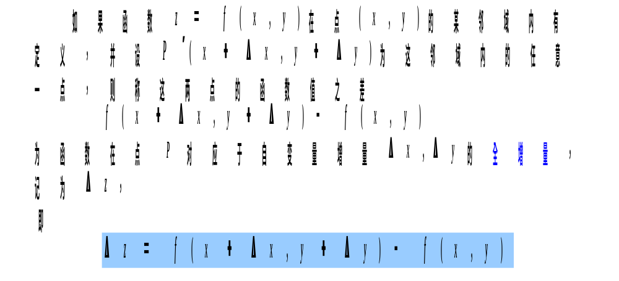

全增量的概念

Slide 4
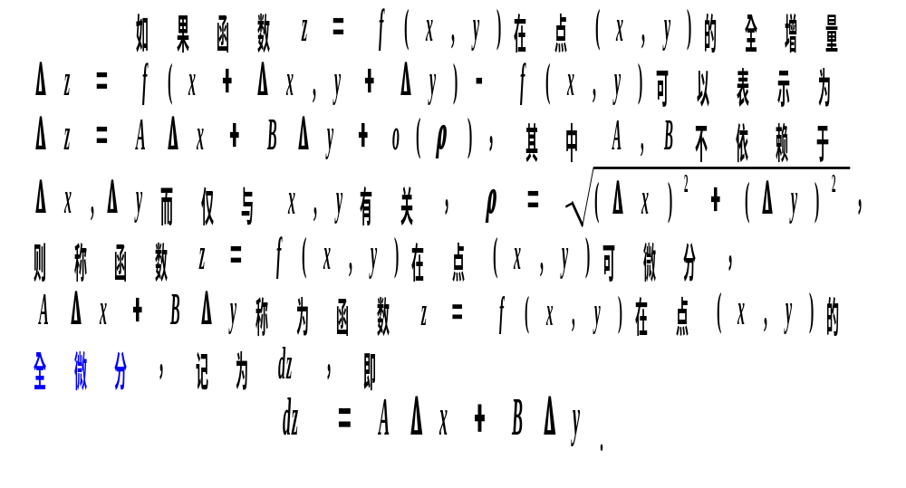
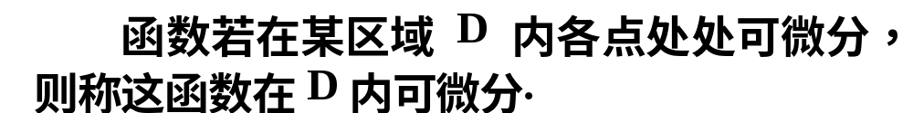
全微分的定义

Slide 5
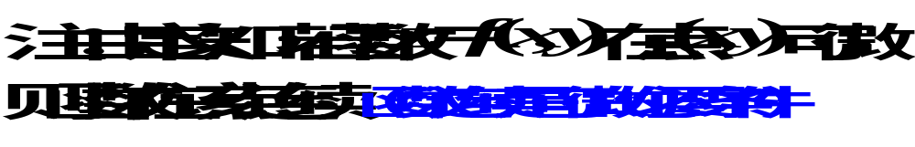

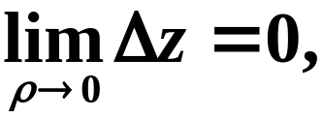
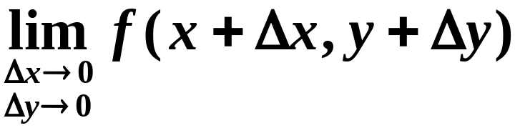
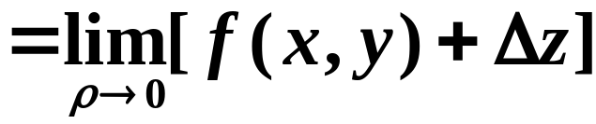

事实上
从而

Slide 6
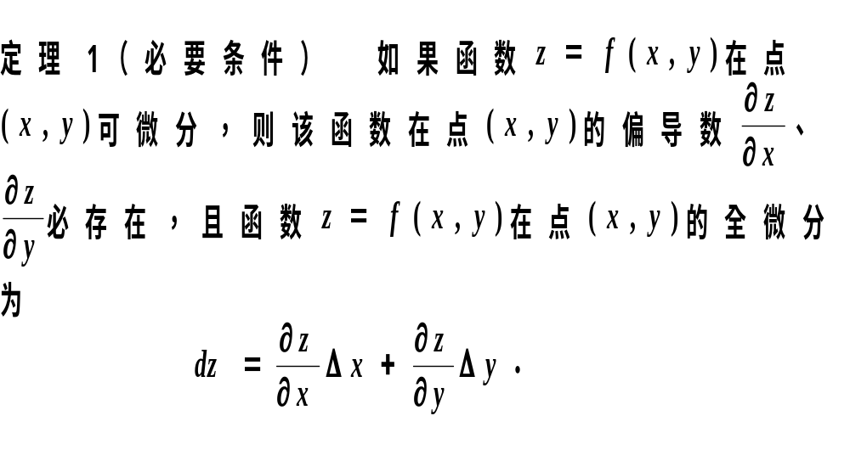
二、函数可微的条件

Slide 7

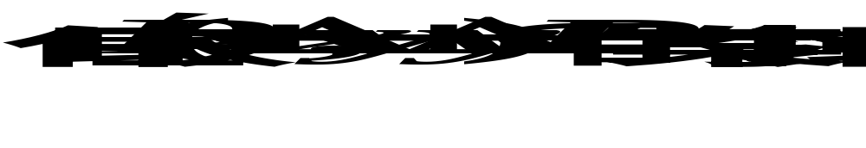


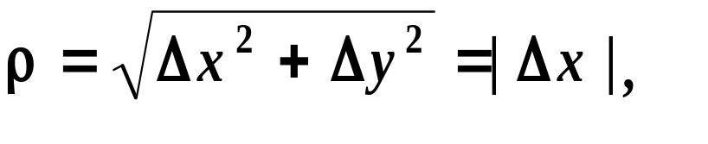


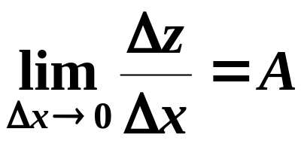
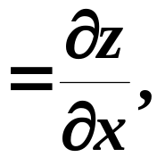
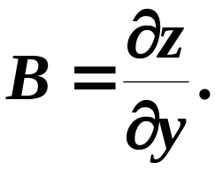
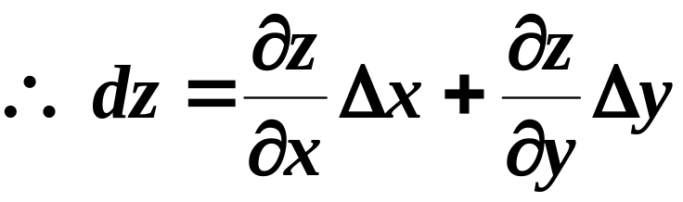
证
总成立,
同理可得

Slide 8
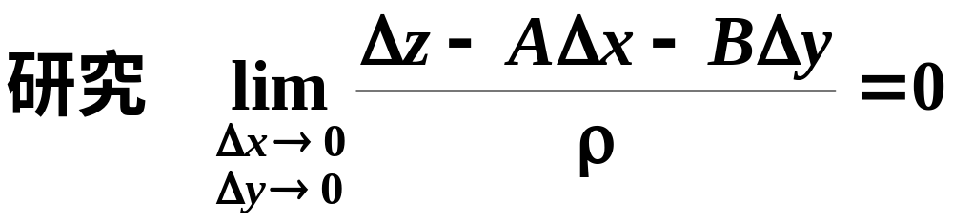

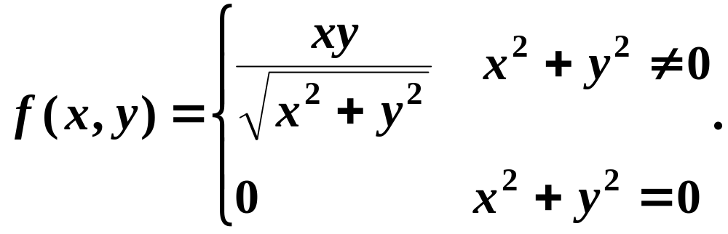
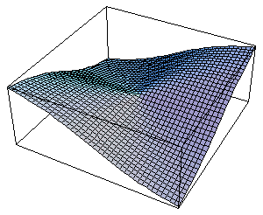
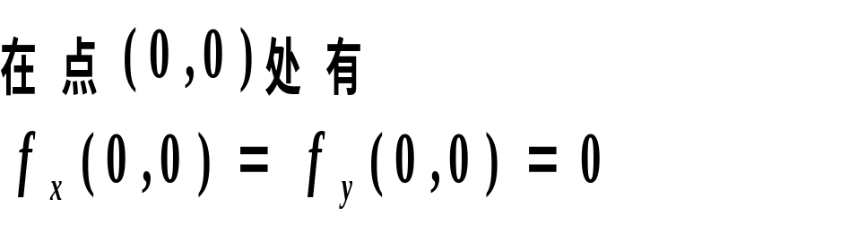
一元函数在某点的导数存在 微分存在．
？
多元函数的各偏导数存在 全微分存在．
例如，

Slide 9
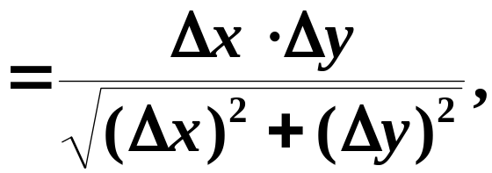
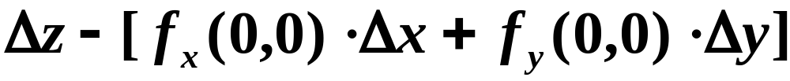
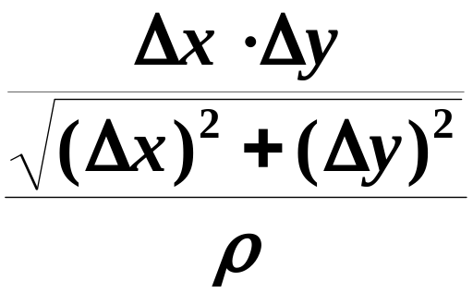
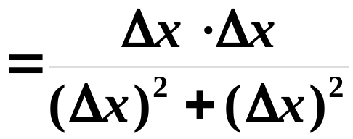



则
当 时，
函数的各偏导数存在, 函数未必可求全微分。

Slide 10
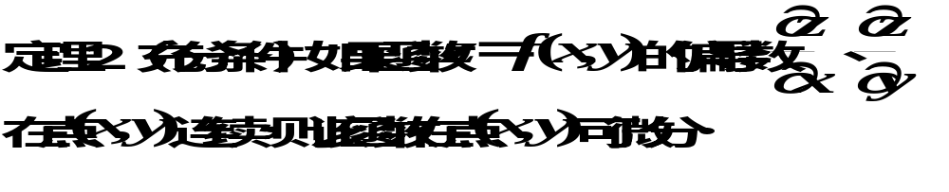


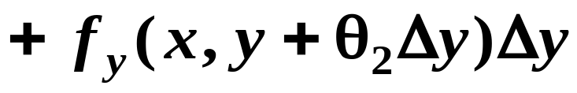

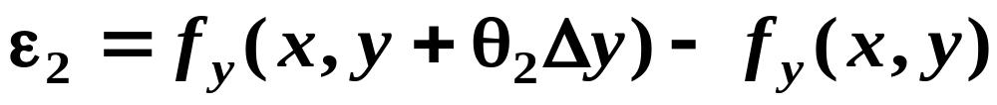
证

Slide 11


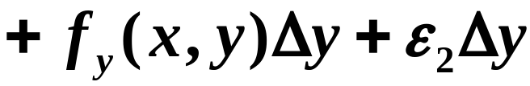
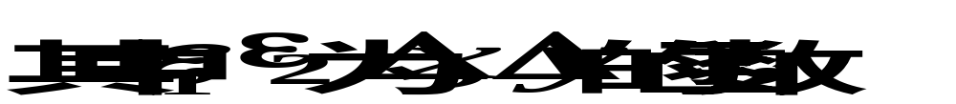
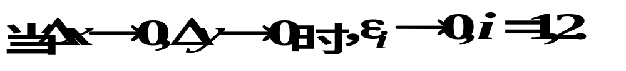
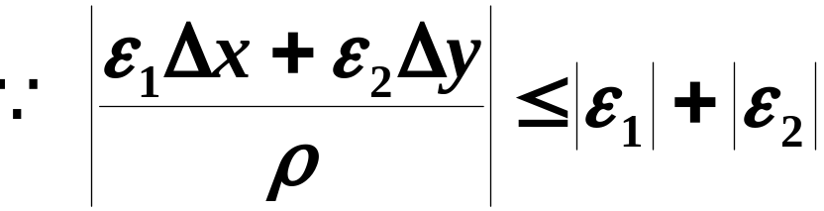

（依偏导数的连续性）

Slide 12
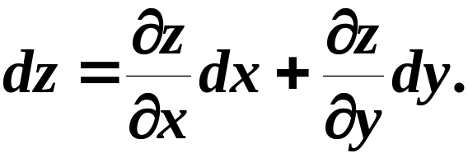
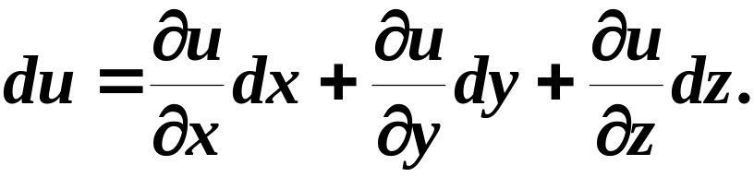
习惯上，记全微分为
我们也称二元函数的全微分等于它的两个偏微分之和（叠加原理）．
全微分的定义可推广到三元及三元以上函数
叠加原理也适用于二元以上函数的情况．

Slide 13
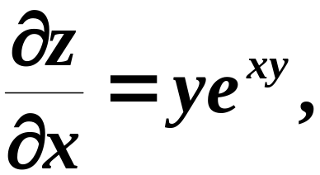
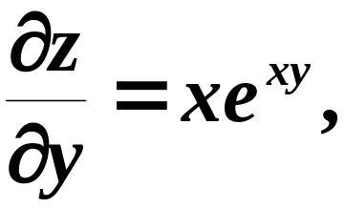
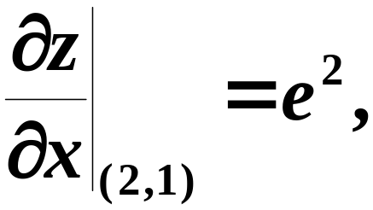
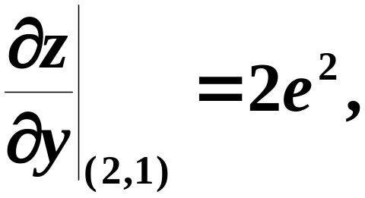
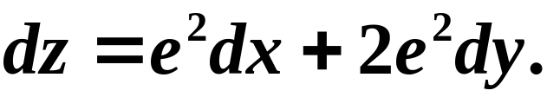
解
所求全微分

Slide 14
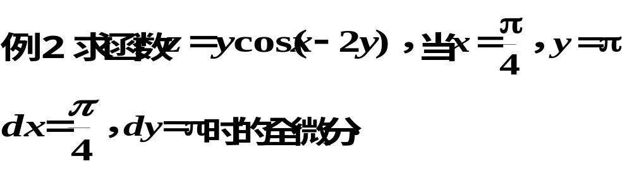
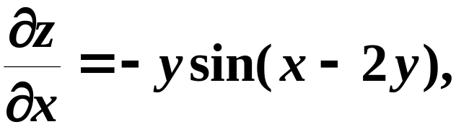
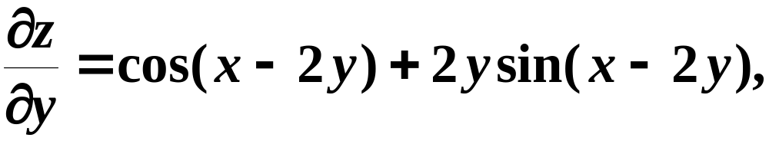
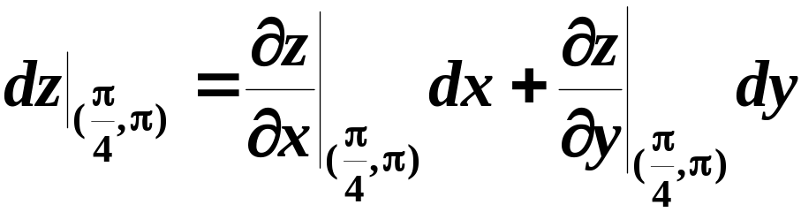
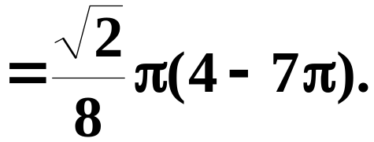
解

Slide 15
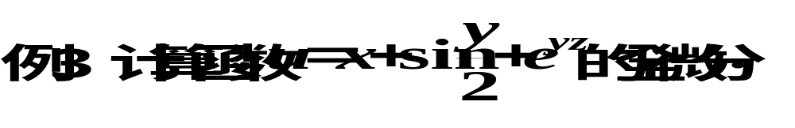
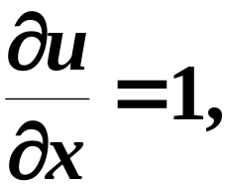
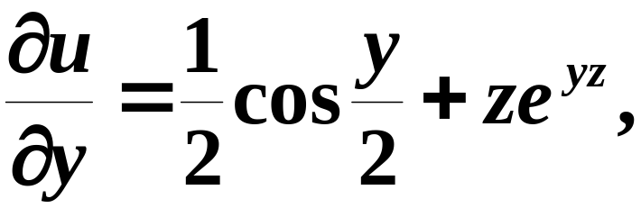
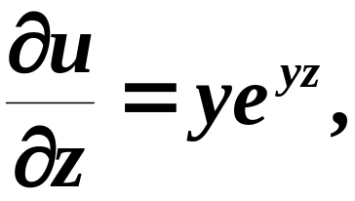

解
所求全微分

Slide 16



Slide 17











证
令
则
同理

Slide 18




不存在.

Slide 19








Slide 20
多元函数连续、可导、可微的关系
函数连续
函数可导
函数可微
偏导数连续

Slide 21


全微分在近似计算中的应用
也可写成

Slide 22








解
由公式得

Slide 23

练 习 题

Slide 24



Slide 25


Slide 26

练习题答案

Slide 27


思考题

Slide 28



2、二元函数f(x，y)在点（x₀，y₀)处两个偏导数
存在，是f(x，y)在该点连续的
（A）充分条件而非必要条件
（B）必要条件而非充分条件
（C）充分必要条件
（D）既非充分条件又非必要条件

Slide 29





5、二元函数
在点(0,0)处
(A) 连续、偏导数存在
（B）连续、偏导数不存在
(C) 不连续、偏导数存在
（D）不连续、偏导数不存在
偏导数存在，又当（x，y）沿y=kx趋向于（0，0）时
随着k的不同，该极限值也不同，所以极限 不存在，
f(x，y)在（0，0）不连续。

